Slide 1
CAKitViewer in Linux 개발 계획서
작성일 : 2024. 05. 30
작성자 : 황수민

Slide 2
# Contents
1. 개요 및 개발 환경
2. HW 구성도
3. CAKitViewer 프로그램 예상 모습
4. Windows용 프로그램과 비교
5. 기능 설명
6. 프로그램 배포 방법
7. 프로그램 실행 방법
8. 버전별 개발 계획
9. 목표 일정

Slide 3
1. 개요 및 개발 환경
1.1 개요
기존 Windows 환경에서 사용 중인 CAKitViewer 프로그램을 GTK를 이용하여 리눅스 버전으로도 만들고자 함
개발 내용은 버전별로 깃허브 프로젝트를 이용하여 기술 예정
1.2 개발 환경
OS | Linux (Ubuntu 18.04)
개발 보드 | Jetson Nano Developer Kit (B01)
카메라 | USB 카메라 (ISX031)
필요 라이브러리 | Opencv(4.2.0), GTK3 및 관련 라이브러리
개발 툴 | VScode , CMake
기술 정리 | 깃허브 Projects
버전 관리 | 깃허브 Repositories

Slide 4
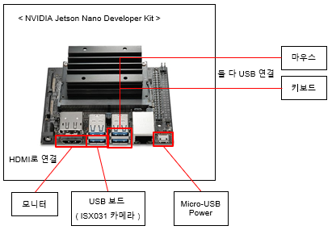
2. HW 구성도

Slide 5
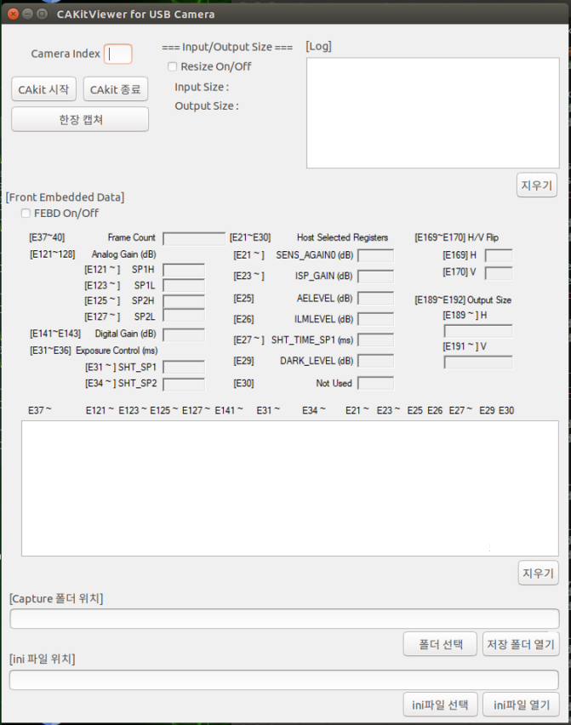
3. CAKitViewer 프로그램 예상 모습
수정 가능성 있음 ( 콤보 박스 적용으로 수정 )
Frame rate :
Frame rate를 출력하는 기능 추가 예정 (추후 UI 생성 예정)
이 부분은 Windows 버전의 CAKitViewer 내용 가져온 것임.
추후 UI 생성 예정

Slide 6
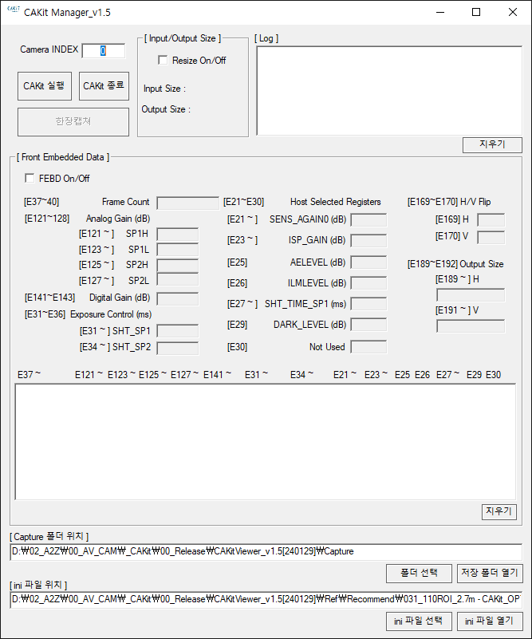
4. Windows용 프로그램과 비교
-. 두가지 프로그램은 사용 가능한 OS가 다르다는 점 외에는 같은 기능을 갖고 있음
Frame rate :
< CAKitViewer in Windows >
< CAKitViewer in Linux >

Slide 7
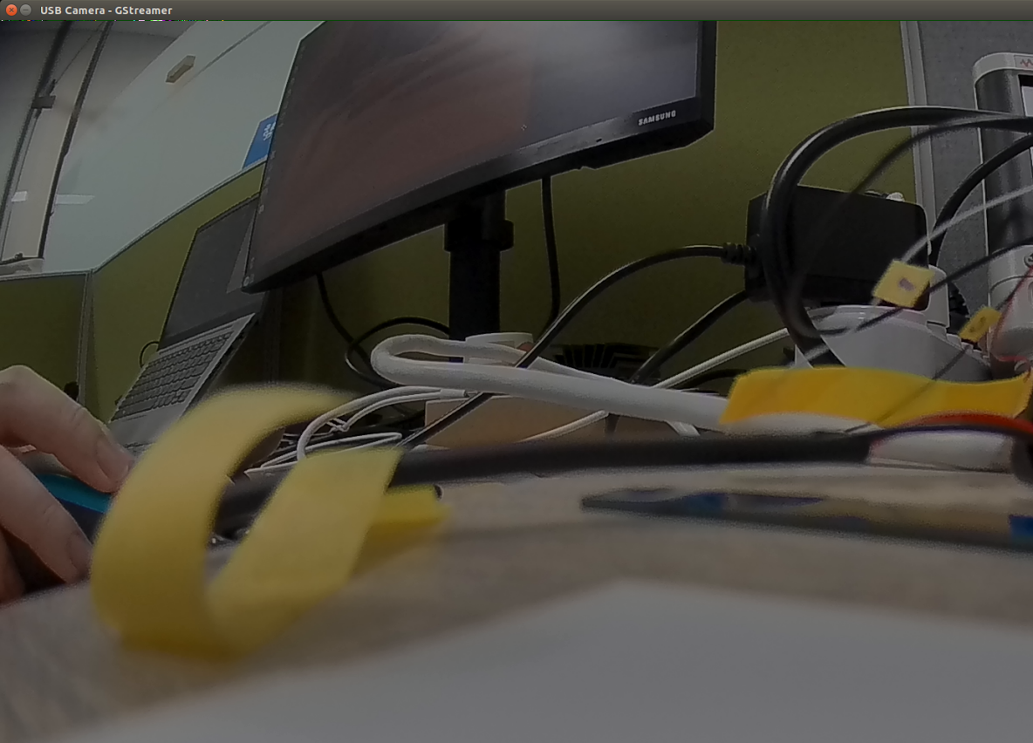
5. 기능 설명
1. Camera Index
: Jetson Dev kit과 연결된 카메라 번호 작성
(-> 콤보 박스로 카메라 선택 가능하도록 먼저 시도 예정 )
2. CAKit 시작 / CAKit 종료
: OpenCV를 이용하여 영상 Display 시작/종료 기능
3. 한장 캡쳐
: Display 중인 영상 .jpg 파일로 저장 기능
4. Resize On/Off
: 같은 비율로 Resize 기능 사용 여부 결정 ( + Input/Output 사이즈 출력 )
-> Resize On : 1280 * 1034 Display
-> Resize Off : 1920 * 1551 Display
CAKit 시작 버튼 클릭 시 아래와 같이 별도의 창으로
영상 Display 됨

Slide 8
5. 기능 설명
5. Log
: 카메라 케이블 & 전원 케이블 분리 시 or USB 드라이버 인식 불가 오류 메시지 출력 기능
6. 지우기
: Log 창 내용 지우는 기능

Slide 9
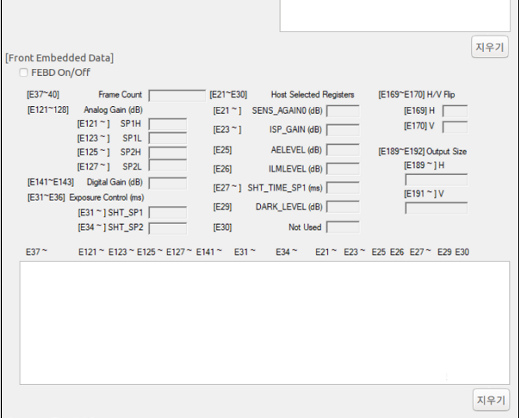
5. 기능 설명
Frame rate :
7. Frame rate 출력
: 영상의 frame rate을 받아와 출력해주는 기능
8. FEBD 출력
: FEBD 출력 여부 결정 및 그에 따라 왼쪽과 같이 데이터를 출력 해주는 기능
1번 부분은 Frame count, Analog Gain, Digital Gain 등 FEBD에서 항목 별로 데이터를 출력
2번 부분은 1번의 데이터를 모아 한 줄로 출력 예정
FEBD 출력 On/Off 체크
1
2

Slide 10
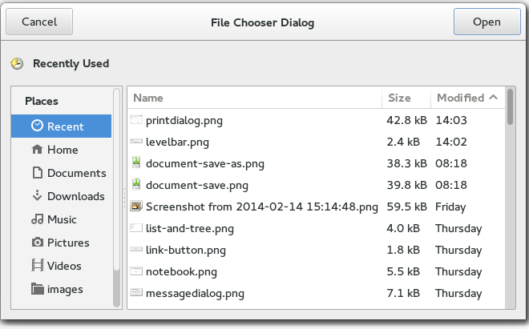
5. 기능 설명
( 현재 지정된 폴더 위치 출력 )
8. Capture 폴더 선택 및 열기
: 한장 캡쳐 시 저장할 이미지 폴더위치 지정, 열기 기능
9. .ini 파일 선택 및 열기
: 사용할 .ini 파일 선택 및 사용 중인 .ini 파일 열기 기능
( 현재 사용중인 .ini 파일 위치 출력 )
폴더 선택, .ini파일 선택 클릭 시 아래와 같이 Dialog 창이 나옴

Slide 11
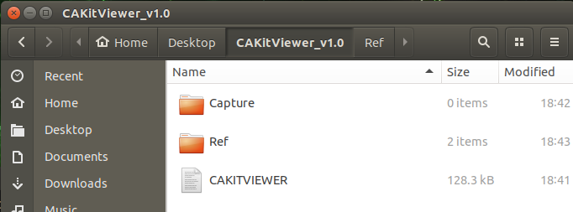
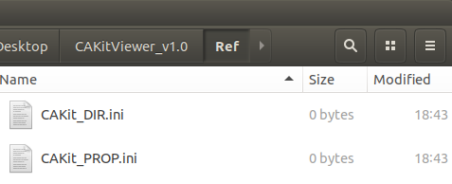
6. 프로그램 배포 방법
* 구성 요소
-. Capture 폴더
-. Ref 폴더
- CAKIT_DIR.ini (캡쳐 폴더 디렉토리, .ini파일 디렉토리 저장)
- CAKIT_PROP.ini (영상 Display 중 사용할 ROI의 위치 값, 너비 값 저장)
-. 실행파일 (CAKITVIEWER)
+) 프로그램 사용 가이드
+) OpenCV 4.2.0 버전과 GTK3 버전이 설치 되어있어야 하는지 확인 필요
< 배포 시 구성 요소 >

Slide 12
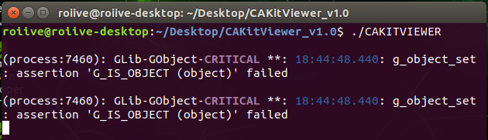
7. 프로그램 실행 방법
커맨드 창에 아래와 같이 입력
~$ cd Desktop/CAKitViewer_v1.0
~/Desktop/CAKitViewer_v1.0$ ./CAKITVIEWER
배포된 폴더로 이동
실행파일 실행
실행

Slide 13
8. 버전별 개발 내용
Version | Contents
v_0.5 | 카메라 Index 입력 -> 버튼 클릭하여 영상 Display, Resize 기능 구현
v_0.6 | 카메라 케이블&전원&USB전원 예외처리 추가
v_0.7 | 한장 캡쳐, 저장 폴더 지정 및 열기, ini파일 지정 및 열기 구현
v_0.8 | OpenCV 소스 수정(raw data를 받아오기 위함), FEBD 출력 구현
v_0.9 | Frame rate 출력 구현, 검증 시 발견한 버그 및 예외처리 추가
v_1.0 | 검증 완료 및 배포

Slide 14
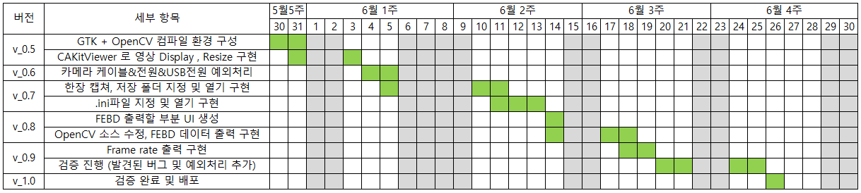
9. 개발 일정

